Slide 1

Σύνθεση Υπηρεσιών για την Δημιουργία Εφαρμογών σε Περιβάλλον Σημασιολογικού Διαδικτύου των Πραγμάτων
(Service Synthesis for Application Development in a Semantic Internet of
Things (IoT) Environment)
Διπλωματική Εργασία
Εξεταστική Επιτροπή:
Καθ. Πετράκης Ευριπίδης
Αν. Καθ. Σαμολαδάς Βασίλειος
Αν. Καθ. Δεληγιαννάκης Αντώνιος
Μποτωνάκης Στυλιανός
Δεκέμβριος 2019

Slide 2
Εισαγωγή
Σε τι χρησιμεύει ο Σημασιολογικός Ιστός ( Semantic Web);
Διαδίκτυο των Πραγμάτων έχει επεκταθεί ραγδαία.
Πρόβλημα: Πολλές διαφορετικές συσκευές-οντότητες με διαφορετικά πρωτόκολλα 🡺 ετερογένεια δεδομένων .
Στόχος: Σαφώς προσδιορισμένη σημασία της πληροφορίας του Διαδικτύου.
Αποτέλεσμα: Σωστότερη διαχείριση πληροφορίας από μηχανές.
Δυνατότητα “κατανόησης” των δεδομένων που διαχειρίζονται.

Slide 3
Παράδειγμα
Θέλουμε να προσθέσουμε στο σύστημά μας μια οντότητα(αισθητήρα) με αναγνωριστικό “DHT2245”.
Μια μηχανή δεν μπορεί να καταλάβει για τι είδους αισθητήρα πρόκειται.
Θέλουμε να εντάξουμε στο σύστημα την πληροφορία που δίνει σημασία στην οντότητα αυτή ώστε να κατανοήσει ως ένα βαθμό τον αισθητήρα.
Τέτοιες πληροφορίες είναι το μέγεθος μετράει, που βρίσκεται, ποιο είναι το μοντέλο, ο κατασκευαστής, ποια είναι η μονάδα μέτρησης.

Slide 4
Προτεινόμενη λύση
Δημιουργία περιβάλλοντος (συστήματος) Semantic Web of Things:
Web of Things: προσφέρει ανεξαρτητοποίηση συσκευών από το πρωτόκολλο επικοινωνίας τους (HTTP, MQTT, CoAP κλπ.).
Ομαλή ενσωμάτωση συσκευών και αλληλεπίδραση.
Μέσο ταυτοποίησης και σύνδεσης των συσκευών με το διαδίκτυο:
Κάθε συσκευή ανήκει στον Ιστό (ιστοσελίδα).
Μπορεί να ανακαλυφθεί από μηχανές αναζήτησης.
Μπορεί να χρησιμοποιηθεί εύκολα σε εφαρμογές.

Slide 5
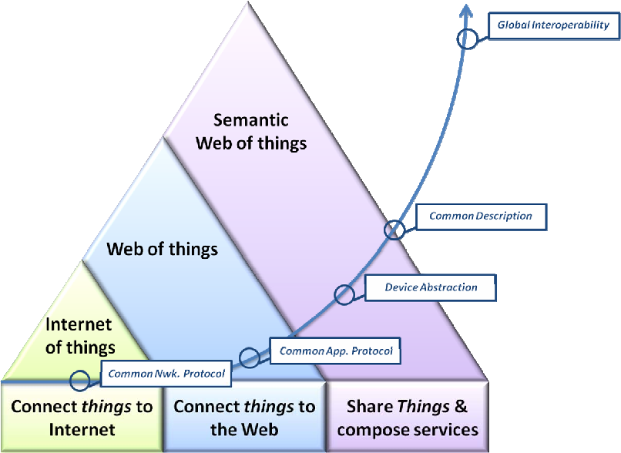
Semantic Web of Things:
Κοινή περιγραφή για τα Things.
Παρέχει αυτές τις επιπλέον πληροφορίες για τις οντότητες για την ανεύρεσή τους από τους χρήστες.
Παγκόσμια δια-λειτουργικότητα μεταξύ διαφορετικών συστημάτων και οντοτήτων.
Κατανόηση συσκευών από μηχανές.

Slide 6
Σκοπός της εργασίας
Επέκταση υπαρχόντων κλασσικών αρχιτεκτονικών IoT με:
Web of Things
Semantic Web of Things
Σύστημα που συνδυάζει γνωστές τεχνολογίες Νέφους με νέες τεχνολογίες Σημασιολογικού Ιστού.
Υποστηρίζει:
Σημασιολογική αναπαράσταση συσκευών και υπηρεσιών.
Διασύνδεση νέων συσκευών και εύρεση τους.
Διευκόλυνση της αυτοματοποιημένης δημιουργίας εφαρμογών.

Slide 7
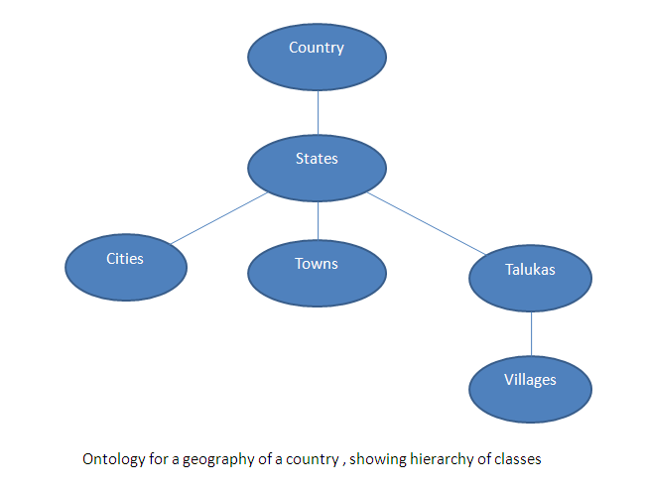
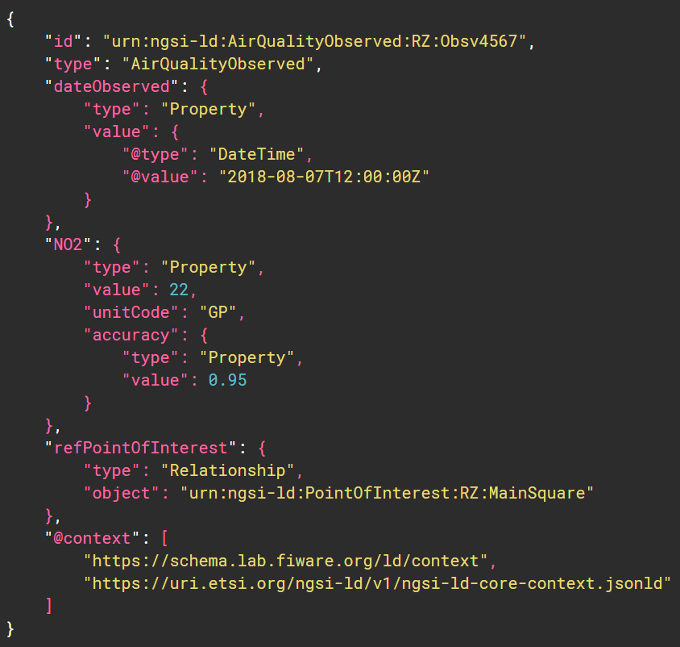
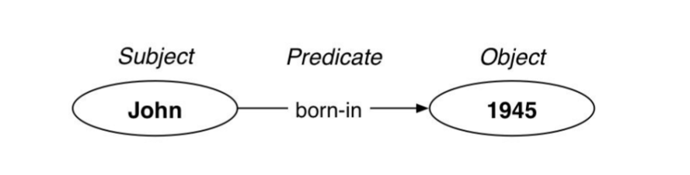
Τεχνολογίες Σημασιολογικού Ιστού
Διασυνδεδεμένα Δεδομένα (Linked Data) - JSON-LD
Οντολογίες - RDF - OWL - SPARQL
Μηχανισμοί συλλογισμού (reasoning)

Slide 8

Web Thing Model
Δημιουργήθηκε και δημοσιεύθηκε από την κοινοπραξία W3C.
Παγκόσμια αναγνωρισμένο και αποδεκτό.
Μοντέλο για την αλληλεπίδραση με τις συσκευές (καταχώρηση, ανεύρεση, ενημέρωση συσκευών, κλπ.).
Πράγμα (Web Thing): Η εικονική αναπαράσταση ενός φυσικού αντικειμένου.
Το Web Thing είναι ο βασικός πόρος του Web Thing Model.
Λειτουργίες που προτείνει: Retrieve a Web Thing, Update a Web Thing, Retrieve a list of properties (of the Thing) και άλλες.

Slide 9


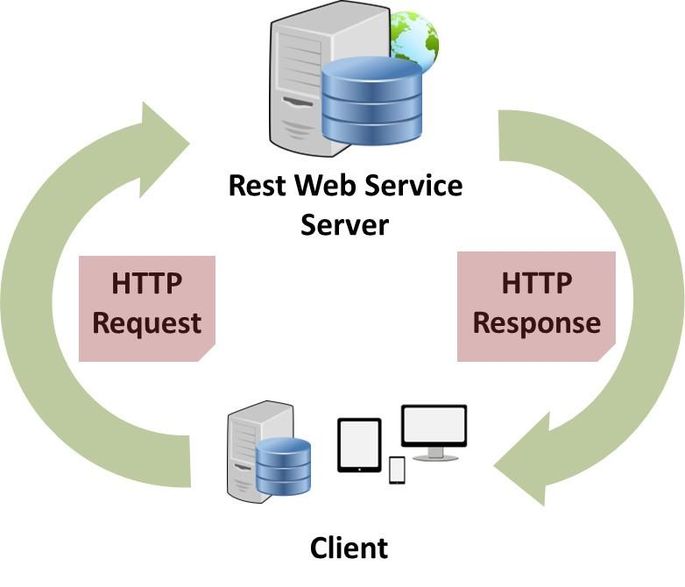

Αρχιτεκτονική και Υλοποίηση Συστήματος
Υπηρεσιοκεντρική Αρχιτεκτονική => ανεξάρτητες υπηρεσίες.
Αρχιτεκτονικό πρότυπο REST => RESTful Υπηρεσίες Ιστού.
Υπηρεσίες ασφάλειας του συστήματος.
JSON: Ελαφρύ μορφότυπο αναπαράστασης / ανταλλαγής δεδομένων.
JSON-LD: JSON εμπλουτισμένο με links, διασύνδεση ανάμεσα στις οντότητες του συστήματος και περιγραφή μέσω της οντολογίας.

Slide 10
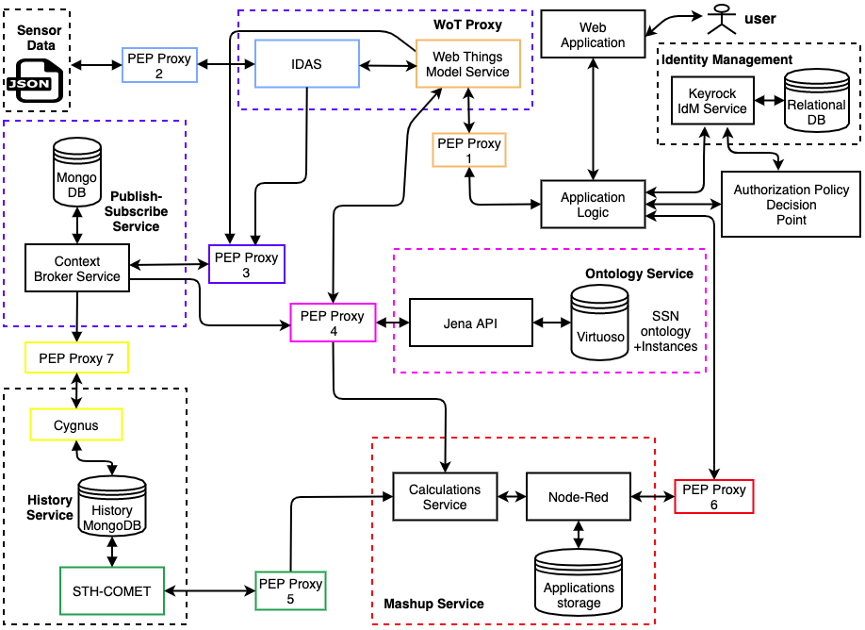




Διάγραμμα
Αρχιτεκτονικής
Database Types:

Slide 11
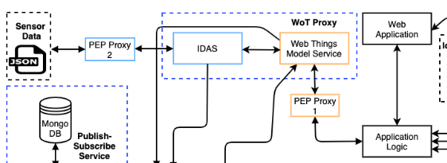
Υπηρεσία Διακομιστή Μεσολάβησης του WoT (WoT Proxy)
Υλοποίηση Web Thing Model.
Είσοδος δεδομένων από συσκευές.
Μετατροπή δεδομένων στο απλό μοντέλο NGSI2 (IDAS).
.

Slide 12
Υπηρεσία Διαχείρισης Συμβάντων και Συνδρομών
(Publish Subscribe – Service)

Slide 13
Υπηρεσία Διαχείρισης Συμβάντων και Συνδρομών
(Publish Subscribe – Service)
FIWARE Orion Context Broker.
Διαχείριση οντοτήτων NGSI2 (JSON).
Παραδείγματα Οντοτήτων:
Μετρήσεων (Observations)
Σπιτιών (Homes)
Μετρήσιμων Ιδιοτήτων (Observable Properties)
Αισθητήρων (Sensors)
Πόλεις (Spatial Things)
Αυτοματισμών (Actuations)
Βάση δεδομένων: MongoDB (μη-σχεσιακή βάση).
Εγγραφή συνδρομητών σε οντότητες μετρήσεων.
Αποστολή ενημερώσεων όταν έρχεται νέα μέτρηση.

Slide 14
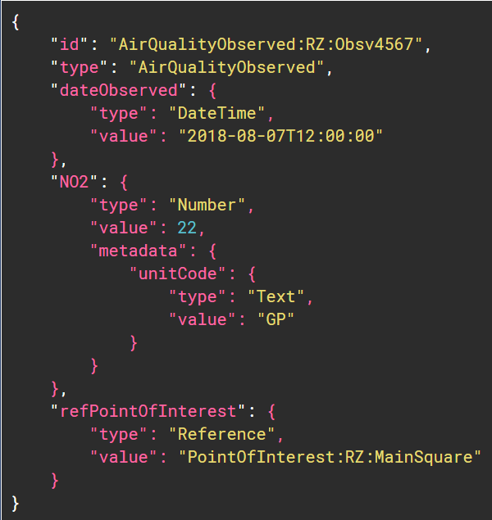
Μετατροπή NGSI2 σε NGSI-LD
Το NGSI2 μοντέλο αποτελεί απλό JSON schema και όχι JSON-LD.
Έπρεπε να μετατραπεί σε NGSI-LD => κάθε οντότητα να αποτελεί ένα συνδεσμο στην οντολογία και να συνδέεται με άλλες οντότητες μέσω hyperlinks.

Slide 15
Υπηρεσία Αποθήκευσης και Ανάκτησης των Ιστορικών Δεδομένων (History Service)

Slide 16
Υπηρεσία Οντολογίας (Ontology Service)

Slide 17
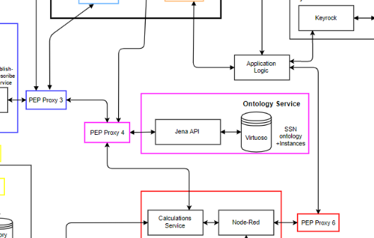
Υπηρεσία Οντολογίας (Ontology Service) (1)
Αποθήκευση της οντολογίας του συστήματος και σημασιολογική επεξεργασία δεδομένων.
Virtuoso:
Αποτελεί το triple store του συστήματος.
Περιέχει το γράφο της οντολογίας.
OWL περιγραφή οντολογίας - κλάσεις, σχέσεις κλπ.
Δεδομένα που αποτελούν στιγμιότυπα της οντολογίας - instances.
Γίνεται ανάκτηση του γράφου από το Jena API για κάθε επεξεργασία που γίνεται.

Slide 18
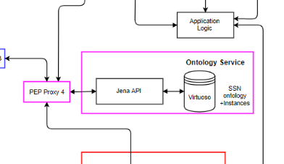
Υπηρεσία Οντολογίας (Ontology Service) (2)
Jena API:
Μεσολαβητής επικοινωνίας οντολογίας και συστήματος.
Υλοποίηση του Apache Jena (Semantic Web Framework).
Ανάκτηση, εισαγωγή, ενημέρωση, διαγραφή πληροφοριών της οντολογίας.
Σημασιολογικός συλλογισμός / αιτίαση (reasoning) μέσω του Pellet reasoner.
Συνδρομητής προς οντότητες μετρήσεων αισθητήρων.
Μετατρέπει την NGSI-LD (JSON-LD) πληροφορία σε τριπλέτες RDF κατά την εισαγωγή δεδομένων.

Slide 19
Υπηρεσία Οντολογίας (Ontology Service) (3)
Αυτοματοποιημένος συλλογισμός / αιτίαση (Reasoning):
Χρήση του Pellet reasoner => ικανός για συλλογισμό πάνω σε SWRL κανόνες και συμβατός με Jena API.
Αποτελέσματα Reasoning:
Συλλογισμός πάνω στις μετρήσεις για παραγωγή αποτελεσμάτων κανόνων SWRL.
Εύρεση αμφίδρομων σχέσεων ανάμεσα στις οντότητες (inverse Object Properties).
Έλεγχος ορθότητας της οντολογίας.
Σωστή δήλωση των σχέσεων.

Slide 20
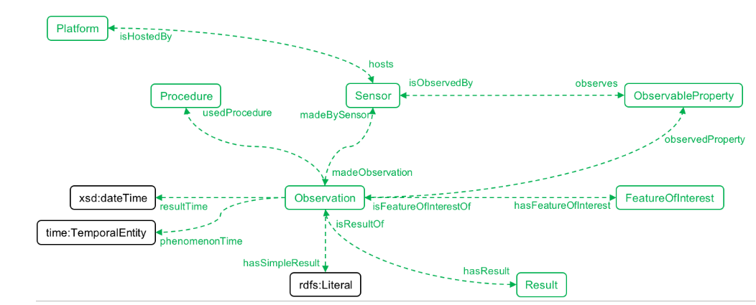
Η οντολογία του συστήματος
Απαρτίζεται από μία κύρια οντολογία και κάποιες μικρότερες οντολογίες.
SSN: Παρέχει εκφραστικότητα και μεγάλο πλήθος εννοιών σχετικές με αισθητήρες, μέτρησης, μετρήσιμες ιδιότητες κλπ.

Slide 21
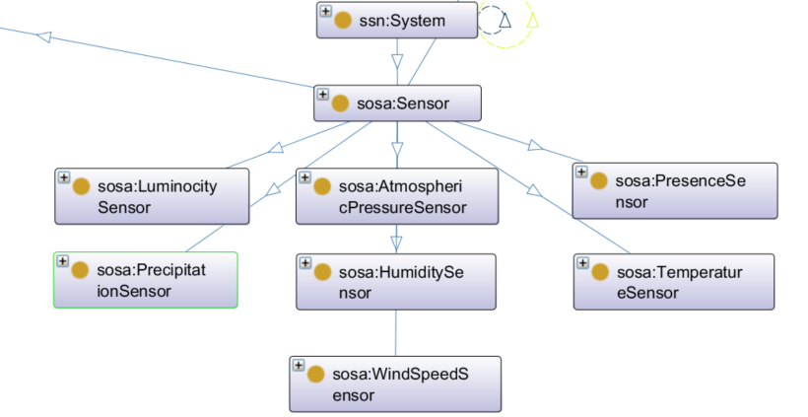
Επιπλέον οντολογίες
Για τις ανάγκες των εφαρμογών προστέθηκε επιπλέον εκφραστικότητα μέσω δημιουργίας κάποιων κλάσεων και ιδιοτήτων και χρήσης έτοιμων οντολογιών.
Επιπλέον εκφραστικότητα:
Δημιουργία:
Κλάσεων για αναπαράσταση διαφορετικών ειδών αισθητήρων.
Κλάσης “sosa:Home” που εκφράζει ένα σπίτι.
Χρήση κλάσης “geo:SpatialThing” από την οντολογία “geo”, για μια πόλη.

Slide 22
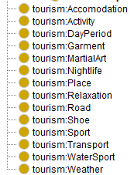
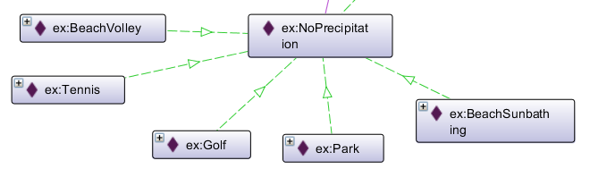
Επιπλέον οντολογίες
Οντολογία “tourism”: Εκφράζει καιρικά φαινόμενα πόλης και σύνδεσή τους τομείς της καθημερινότητας.
Παράδειγμα: Ανάλογα με τον καιρό που επικρατεί σε μια πόλη τι δραστηριότητα ή τι ρούχο ταιριάζει.

Slide 23
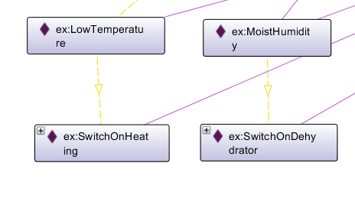
Επιπλέον οντολογίες
Οντολογία “home”: Εκφράζει καταστάσεις σπιτιού και ενέργειες (αυτοματισμούς) που χρειάζεται να γίνουν.
Παράδειγμα: Στο σπίτι επικρατεί κρύο άρα να ανάψει θέρμανση.

Slide 24
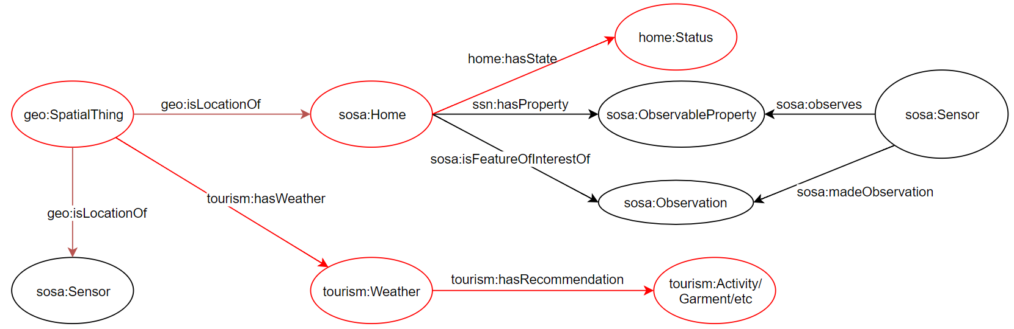
Επιπλέον οντολογίες

Slide 25
SWRL Κανόνες
Αποτελούν κανόνες που ελέγχουν μία συνθήκη και ανάλογα φτάνουν σε ένα συμπέρασμα.
Pellet reasoner: εκτέλεση κανόνων (παραγωγή αποτελεσμάτων).
Χρήση τους στις εφαρμογές:
Ερμηνεύουν τις μετρήσεις και τις παρουσιάζουν στον χρήστη με ένα φιλικό και κατανοητό τρόπο.
Ενεργοποίηση ή απενεργοποίηση αυτοματισμών σε σπίτι.
Υπολογισμός περαιτέρω συμπερασμάτων που μπορεί να είναι χρήσιμα.

Slide 26
SWRL Κανόνες - Παραδείγματα
Ερμηνεία πάνω σε καιρικές συνθήκες πόλης: Κανόνας SWRL με όνομα “HeavyRain”:
sosa:PrecipitationObservation(?observation) ^ sosa:hasSimpleResult(?observation, ?result) ^ swrlb:greaterThanOrEqual(?result, 20) ^ swrlb:lessThan(?result, 50) -> sosa:deducesPrecipitation(?observation, ex:HeavyRain)
Τριπλέτα οντολογίας ορισμένη ώστε να δίνει συμβουλή συμφωνα με ένα πεδίο της καθημερινότητας:
ex:HeavyRain tourism:isRecommendation ex:Umbrella

Slide 27
SWRL Κανόνες - Παραδείγματα
Ερμηνεία πάνω σε καταστάσεις σπιτιών: Κανόνας SWRL με όνομα “VeryMoistHumidity”:
sosa:hasSimpleResult(?observation, ?result) ^ sosa:HumidityObservation(?observation) ^ swrlb:greaterThan(?result, 80) -> sosa:roomHumidityState(?observation, ex:VeryMoistHumidity)
Τριπλέτα οντολογίας ορισμένη ώστε να δείχνει ποιος αυτοματισμός πρέπει να ενεργοποιηθεί:
ex:VeryMoistHumidity home:hasRecommendation ex:SwitchOnDehydrator

Slide 28
SWRL Κανόνες - Παραδείγματα
Επιπλέον συμπεράσματα: Κανόνας SWRL με όνομα “PoorCity”:
tourism:hasTemperature(?city, ex:BelowRoomTemperature) ^ sosa:homeCount(?city, ?result) ^ swrlb:greaterThan(?result, 0.70) -> sosa:assumes(?city, ex:PoorCityManyHomesDoNotHaveHeat)

Slide 29
Υπηρεσία Σύνθεσης Εφαρμογών (Mashup Service)

Slide 30
Υπηρεσία Σύνθεσης Εφαρμογών (Mashup Service) (1)
Υποστήριξη αυτόματης δημιουργίας εφαρμογών 4 τύπων:
Ιστορικές ή
Σημασιολογικές και
Πόλης ή
Σπιτιού
Αποθήκευση εφαρμογών σε MongoDB.

Slide 31
Σύνθεση Εφαρμογής: Υπηρεσία Node-RED.
Runtime περιβάλλον.
Κάθε εφαρμογή αποθηκεύεται σαν μια ροή (flow).
Κόμβοι που ανταλλάσσουν δεδομένα σε προκαθορισμένες συνδέσεις και με προκαθορισμένη σειρά.
Κόμβος: Ανεξάρτητη και αυτοτελής μονάδα με σαφώς καθορισμένη λειτουργικότητα (Javascript instance).

Slide 32
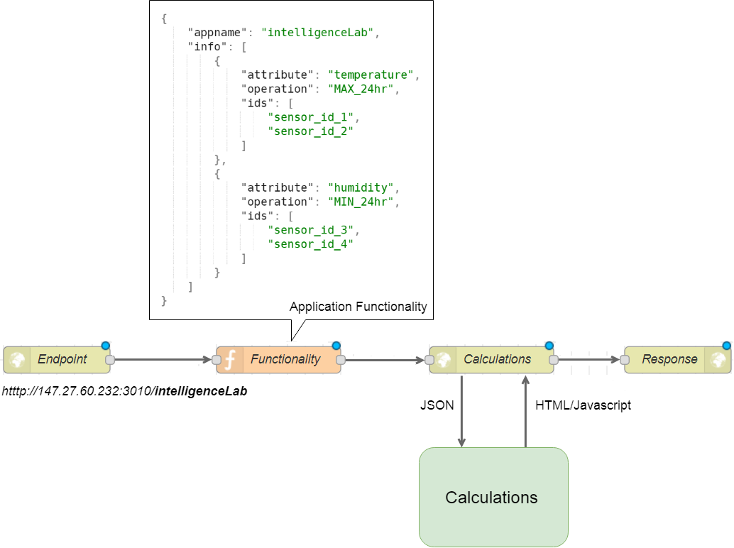
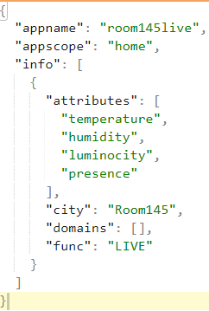
Παράδειγμα ροής

Slide 33
Υπηρεσία Calculations
Αναλύει την πληροφορία JSON της εφαρμογής που δέχεται (τύπος εφαρμογής).
Εκτελεί τον αντίστοιχο αλγόριθμο που ζητείται.
Ιστορική εφαρμογή => Υπηρεσία Ανάκτησης ιστορικών δεδομένων STH-Comet.
Σημασιολογική εφαρμογη => Υπηρεσία Οντολογίας.

Slide 34
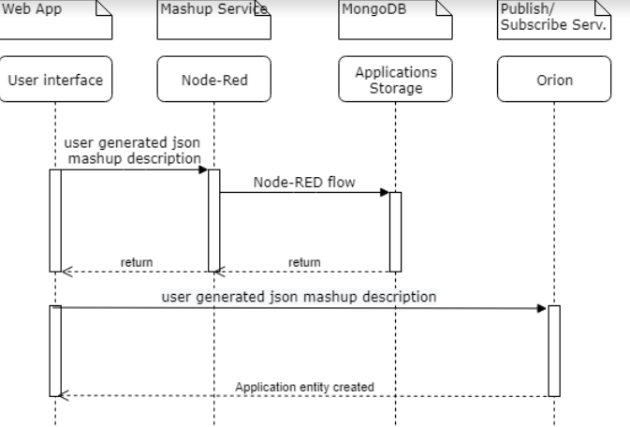
Δημιουργία Εφαρμογής
Χρήστης επιλέγει mashup και τύπο εφαρμογής.
Δημιουργείται flow στον Node-RED και αποθηκεύεται.
Γίνεται δημοσίευση από υπηρεσία Δημοσίευσης.

Slide 35
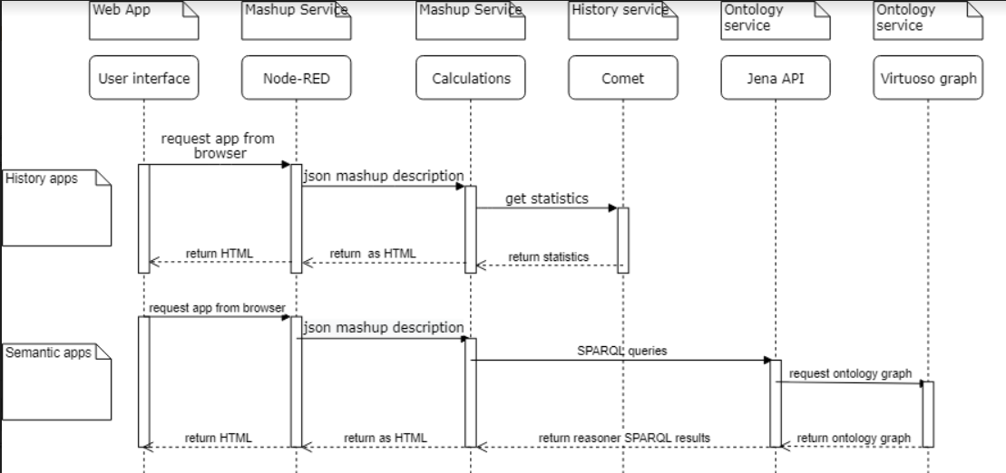
Ανάκτηση - Εκτέλεση Εφαρμογής
Από browser χρήστης ανατρέχει στην εφαρμογή μέσω του endpoint της.
Υπηρεσία Calculations εκτελείται και διαπιστώνει τύπο εφαρμογής.
Ιστορικές: αίτημα στην υπηρεσία Comet.
Σημασιολογικές: αίτημα στην υπηρεσία οντολογίας.

Slide 36
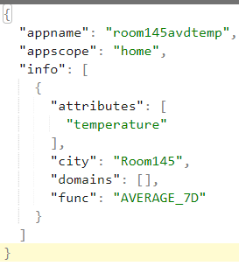
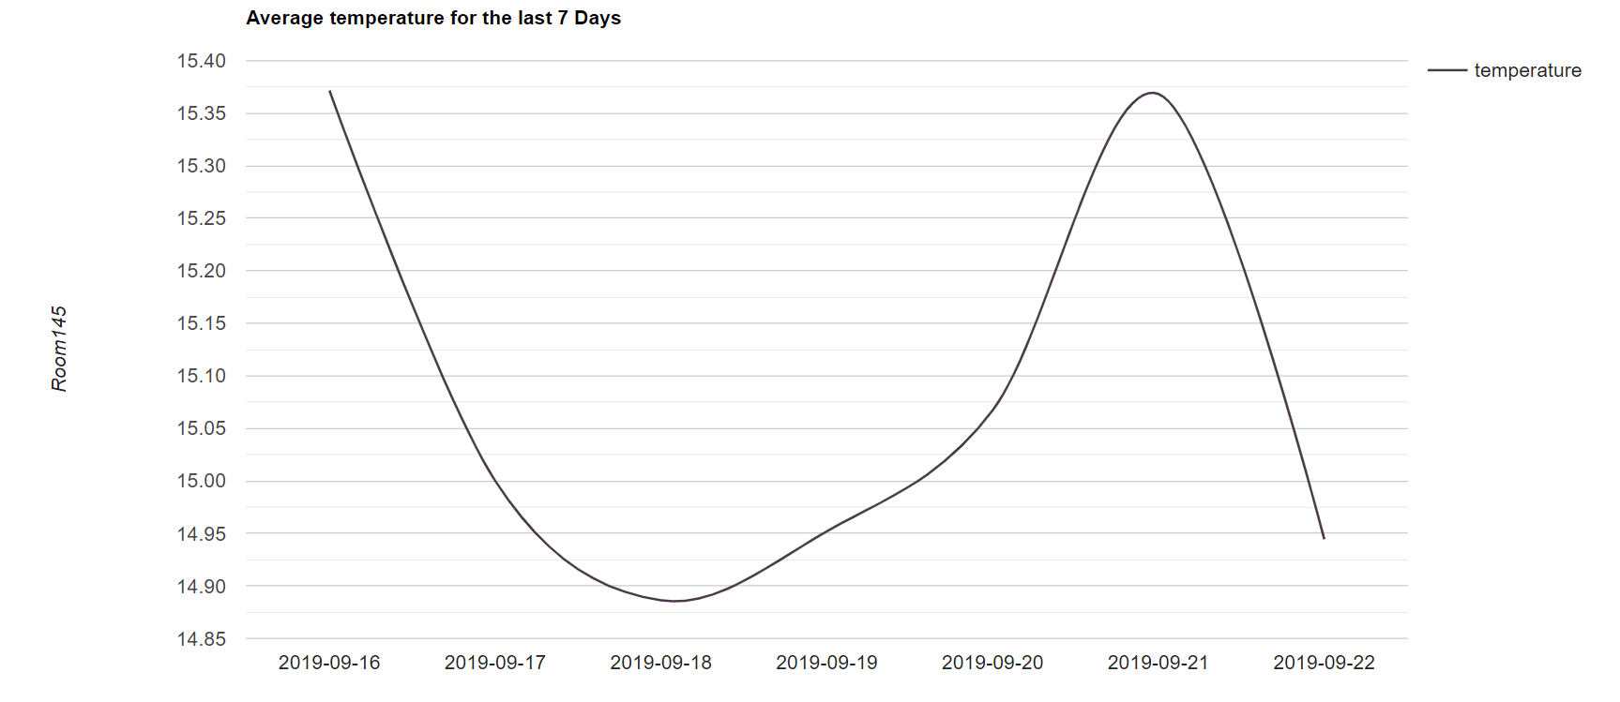
Μέση θερμοκρασία ανά ημέρα για τις τελευταίες 7 ημέρες.

Slide 37
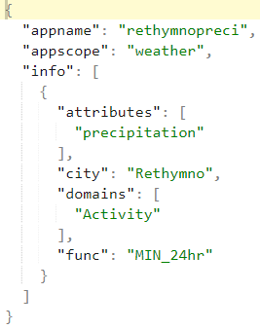
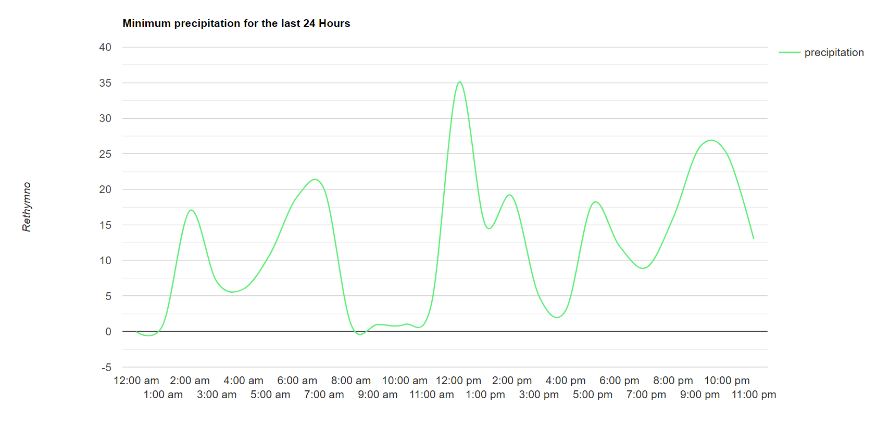
Ελάχιστη βροχόπτωση ανά ώρα για τις τελευταίες 24 ώρες.

Slide 38
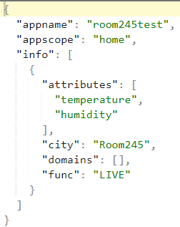
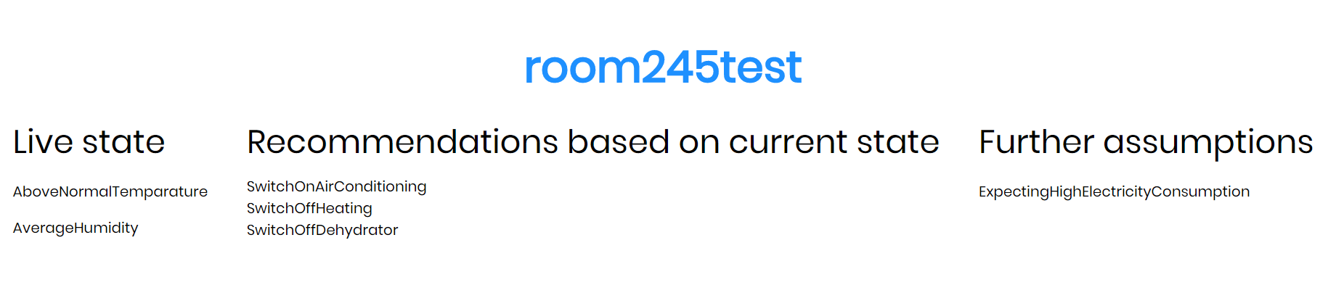
Σημασιολογική εφαρμογή ενός σπιτιού.
Θερμοκρασία και υγρασία αυτή την στιγμή.
Ενεργοποιημένοι αυτοματισμοί που θα γίνουν.
Επιπλέον συμπεράσματα της οντολογίας σύμφωνα με τα προηγούμενα.

Slide 39
Σημασιολογική εφαρμογή ενός σπιτιού. - SWRL κανόνες
AboveNormalTemperature: θερμοκρασία > 25 °C
SwitchOnAirConditioning
SwitchOffHeating
AverageHumidity: 40% < υγρασία < 70%
SwitchOffDehydrator
ExpectingHighElectricityConsumption: SwitchOnAirConditioning

Slide 40
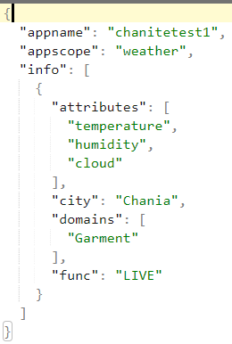
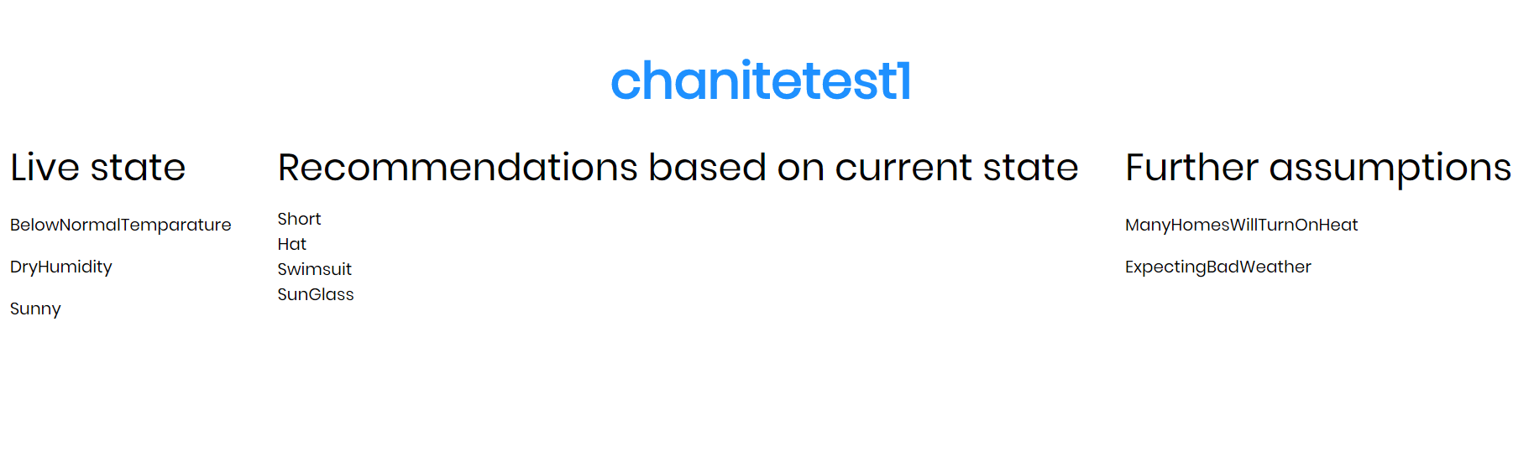
Σημασιολογική εφαρμογή μιας πόλης.
Θερμοκρασία, υγρασία και νεφοκάλυψη αυτή την στιγμή.
Συμβουλές της οντολογίας για πεδία της καθημερινότητας σύμφωνα
με την κατάσταση που επικρατεί.
Επιπλέον συμπεράσματα της οντολογίας σύμφωνα με τα προηγούμενα.

Slide 41
Σημασιολογική εφαρμογή μιας πόλης. - SWRL κανόνες
BelowNormalTemperature: θερμοκρασία < 20 °C
DryHumidity: 30% < υγρασία < 40%
Sunny: νεφοκάλυψη = 0
Garment (Short, Hat, Swimsuit, Sunglass)
ManyHomesWillTurnOnHeat: BelowNormalTemperature

Slide 42
Ανάλυση απόδοσης συστήματος
Πραγματοποιήθηκαν πειράματα σε ρεαλιστικές συνθήκες.
Δημιουργήσαμε εικονικές οντότητες (JSON-LD) για 1050 υποθετικά σπίτια μίας πόλης, όπου:
Κάθε σπίτι φιλοξενεί 3 αισθητήρες διαφορετικού τύπου (υγρασίας, θερμοκρασίας, φωτεινότητας).
1050 x 3 = 3150 διαφορετικοί αισθητήρες (3388 μαζί με άλλους που είχαμε αρχικά).
Για κάθε ξεχωριστό αισθητήρα => αποθηκεύουμε σε Orion και οντολογία την πιο πρόσφατη μέτρηση (και πολλά άλλα δεδομένα που τους αφορούν).
3388 τιμές μετρήσεων (observations) από αισθητήρες.
Ένας μόνο γράφος οντολογίας δεν επαρκούσε για >200 σπίτια.
Χωρίσαμε την οντολογία σε 7 διαφορετικούς γράφους.

Slide 43
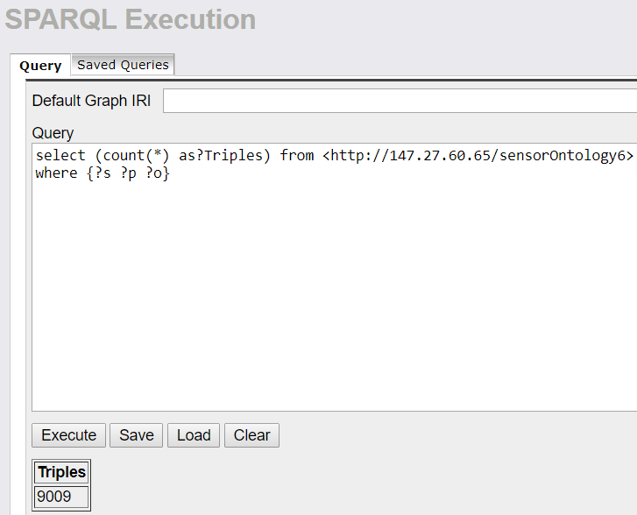
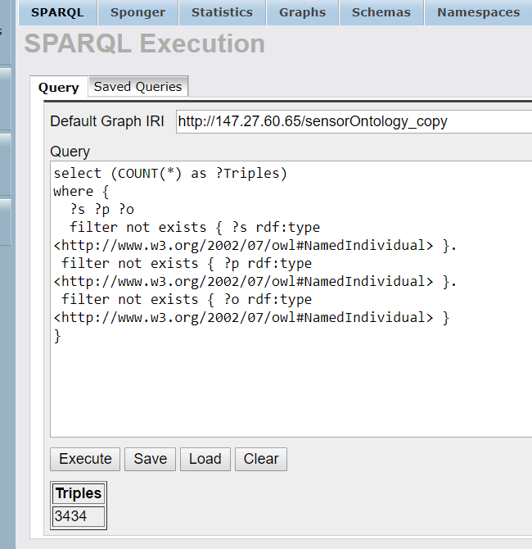
Γράφοι
Κάθε γράφος έχει 9009 τριπλέτες.
7χ9009 = 63063 τριπλέτες συνολικά με δεδομένα.
Τριπλέτες που ανήκουν στην οντολογίας σε κάθε γράφο: 3434.

Slide 44
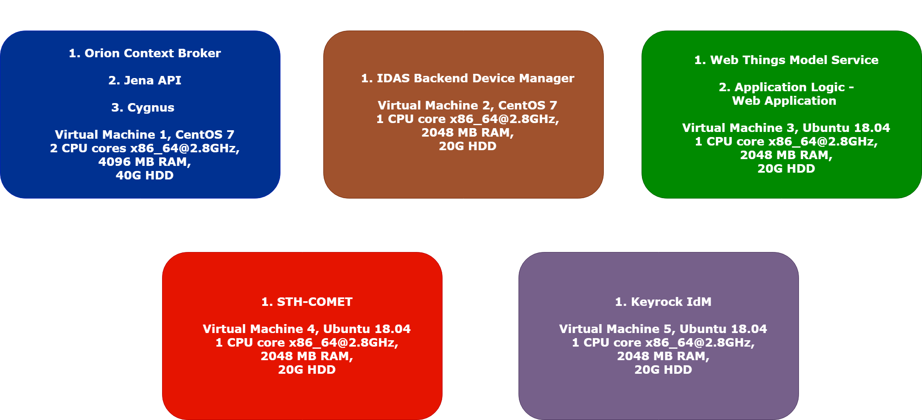
Υποδομή Συστήματος

Slide 45
Ανάλυση απόδοσης
Μέτρηση μέσου χρόνου απόκρισης αιτημάτων για βασικές λειτουργίες του συστήματος.
1000 αιτήματα του ίδιου τύπου.
Ταυτοχρονισμός (Concurrency) 1/50/100/150/200.
Apache Bench.
Επόμενα διαγράμματα: Line Charts με τον μέσο χρόνο απόκρισης αιτήματος για κάθε Concurrency.

Slide 46
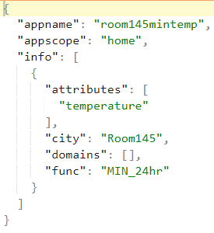
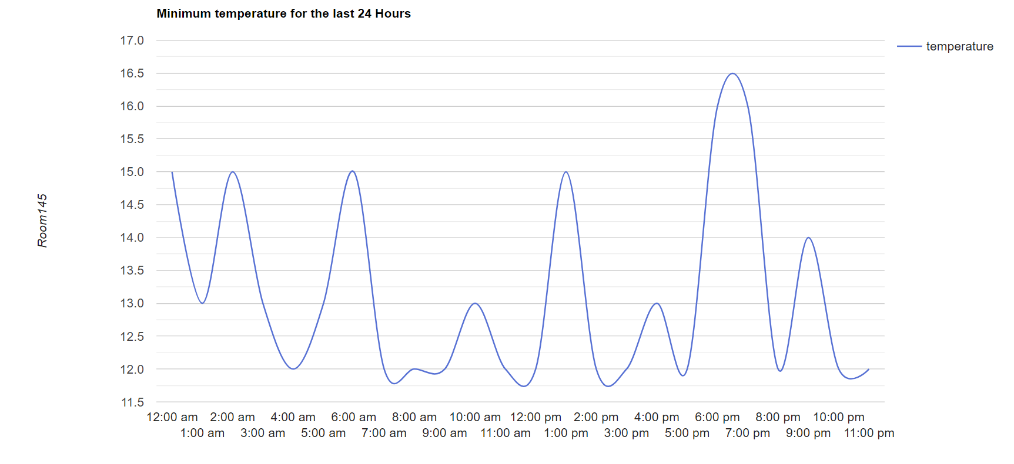
Πείραμα 1
Αίτημα REST: GET http://147.27.60.65:1880/room145mintemp
Ιστορική εφαρμογή => αιτήματα στην υπηρεσία Comet.

Slide 47
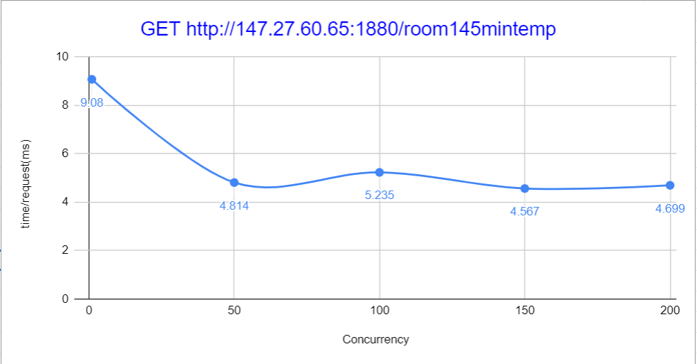
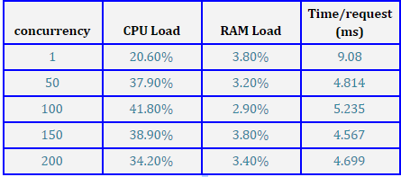
Πείραμα 1

Slide 48
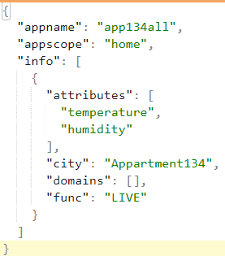
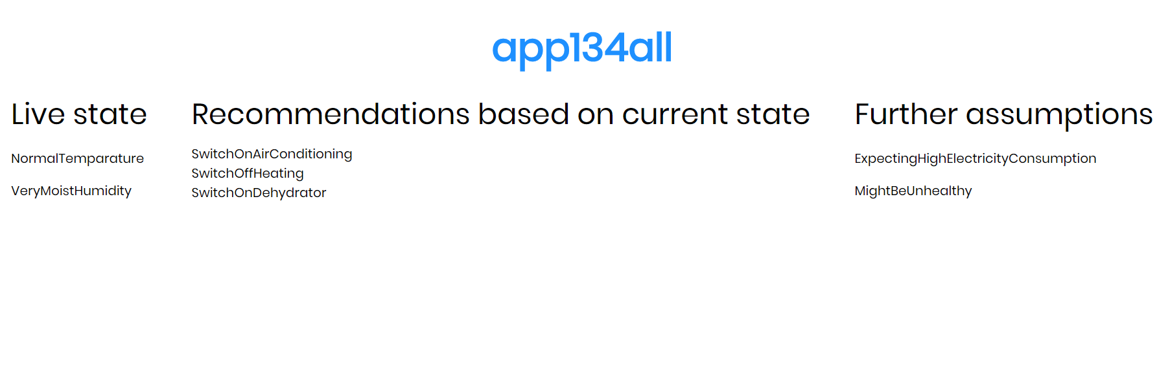
Πείραμα 2
Αίτημα REST: GET http://147.27.60.65:1880/app134all
Σημασιολογική εφαρμογή σπιτιού => αιτήματα στην υπηρεσία οντολογίας.

Slide 49
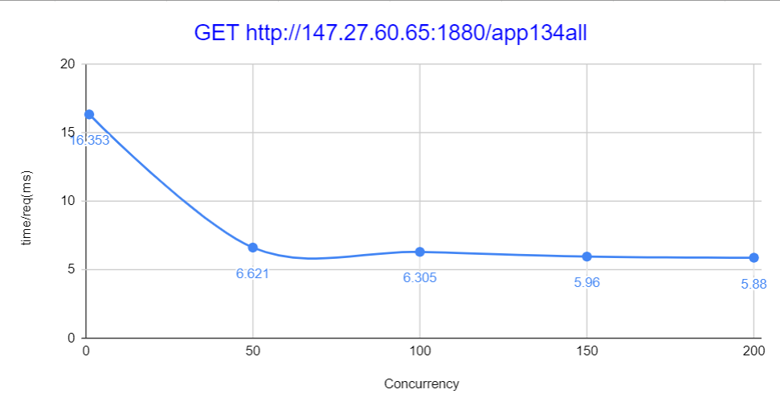
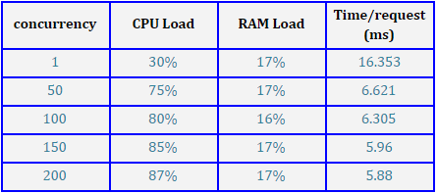
Πείραμα 2

Slide 50
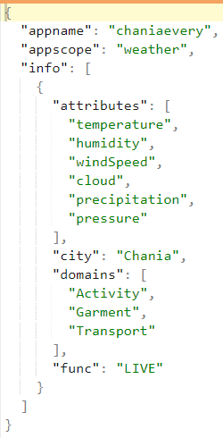
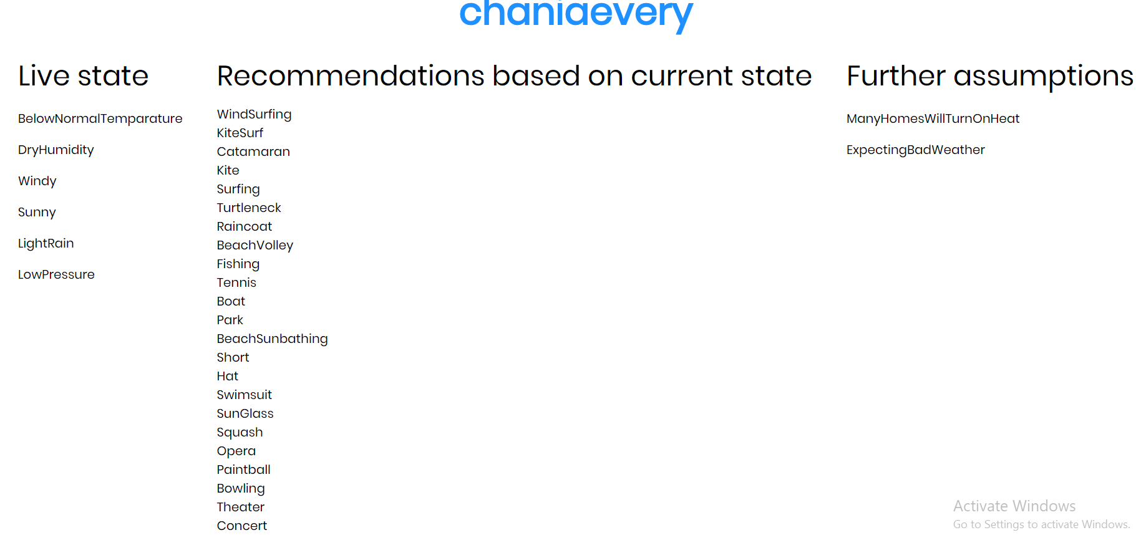
Πείραμα 3
Αίτημα REST: GET http://147.27.60.65:1880/chaniaevery
Βαριά Σημασιολογική εφαρμογή πόλης => αιτήματα στην υπηρεσία οντολογίας.

Slide 51
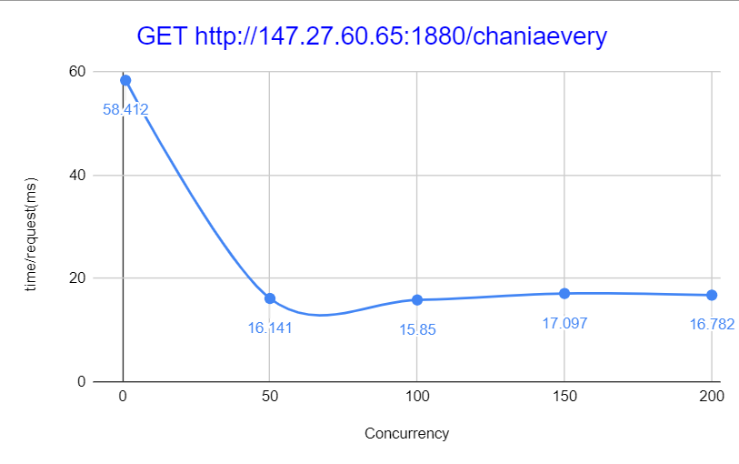
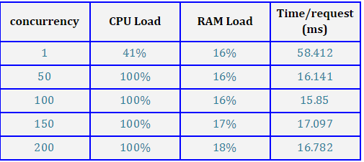
Πείραμα 3
Πρώτη στήλη: αποτέλεσμα 6 SWRL κανόνων.
Δεύτερη στήλη: (6x3) 18 ερωτήματα στην οντολογία (SPARQL queries).
Τρίτη στήλη: αποτέλεσμα 2 SWRL κανόνων.

Slide 52
Συμπεράσματα
Υπηρεσιοκεντρική Αρχιτεκτονική και RESTful Υπηρεσίες Ιστού:
Επεκτάσιμη και εύκολα τροποποιήσιμη Αρχιτεκτονική.
Ανεξαρτησία υπηρεσιών - Ευελιξία στην επικοινωνία.
Σημασιολογικός Ιστός του Διαδικτύου Πραγμάτων (Semantic Web of Things):
Ανεξαρτησία από το πρωτόκολλο επικοινωνίας.
Αποδοτικός συνδυασμός κλασικών τεχνολογιών με τις νέες (Semantic Web).
Σημασιολογικός χαρακτήρας πλατφόρμας => επεκτείνει παραδοσιακές αρχιτεκτονικές IoT.
Εύκολη δημιουργία ευέλικτων εφαρμογών.
Δυνατότητα ένταξης οποιασδήποτε οντολογίας για επιπλέον πεδία εφαρμογών.

Slide 53

Μελλοντικές Εργασίες
Χρήση πρωτοκόλλου HTTPS (κρυπτογραφημένα δεδομένα => πιο ασφαλές).
Καλύτερη κατανομή πληροφορίας στους γράφους, π.χ. διάκριση σε περιοχές και διαχωρισμός της πληροφορίας κάθε περιοχής => καλύτερα αποτελέσματα.
Βελτίωση/σμίκρυνση οντολογίας.
Καλύτερο triple store.

Slide 54
Ευχαριστώ για την προσοχή σας !!
Ερωτήσεις;;

